Slide 1
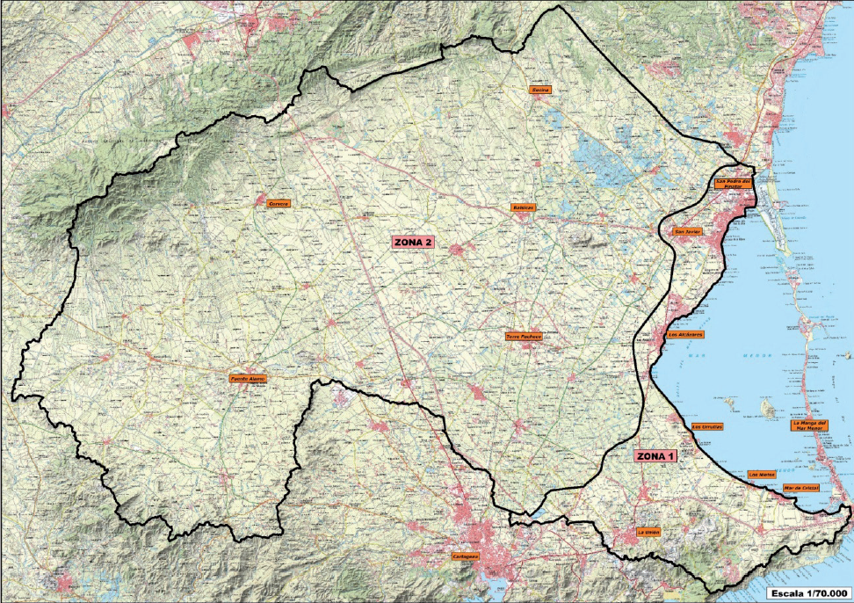
Decreto-Ley n.º 2/2019, de 26 de diciembre, de Protección Integral del Mar Menor
Implantación de Estructuras Vegetales de Conservación (EVC) en las explotaciones agrícolas
Zona 2
Zona 1

Slide 2
Antecedentes
Decreto-Ley nº 1/2017, de 4 de abril, de medidas urgentes para garantizar la sostenibilidad ambiental en el entorno del Mar Menor. (BORM nº: 80, de 6 de abril de 2017)
Ley 1/2018, de 7 de febrero, de medidas urgentes para garantizar la sostenibilidad ambiental en el entorno del Mar Menor. (BORM nº: 36, de 13 de febrero de 2018).

Slide 3
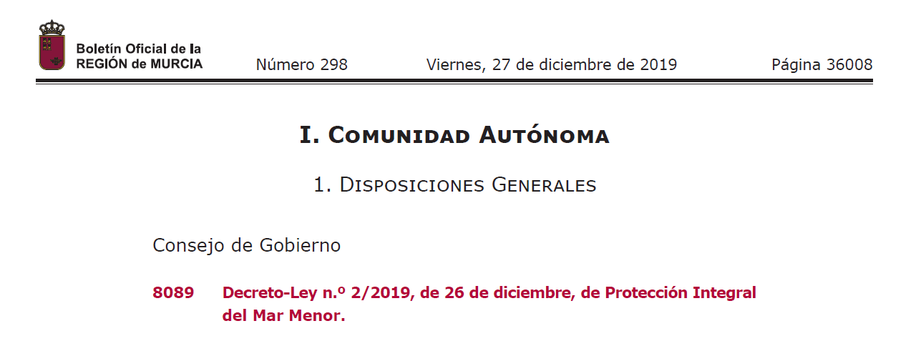
Legislación aplicable
Medidas especificas del Decreto-Ley

Slide 4
DL 2/2019 (BORM nº 298)
Capítulo V
Artículo 36. Obligación de implantación de estructuras vegetales de conservación y fajas de vegetación.
1. Las explotaciones agrícolas que incluyan tierras de cultivo bajo SISTEMAS DE REGADÍO, deberán establecer en ellas estructuras vegetales de conservación (EVC) destinadas a la retención y regulación de aguas, control de escorrentías, absorción de nutrientes y protección frente a la erosión del suelo.
El titular de la explotación deberá realizar las labores de mantenimiento de las EVC.

Slide 5
DL 2/2019 (BORM nº 298)
Capítulo V
Artículo 36. Obligación de implantación de estructuras vegetales de conservación y fajas de vegetación.
2. En el anexo III establece las normas técnicas que deben seguirse para el diseño de las EVC.
La descripción de las estructuras vegetales de conservación , así como su mantenimiento, deben constar de una memoria de diseño y mantenimiento, suscrita por técnico competente.

Slide 6
DL 2/2019 (BORM nº 298)
Capítulo V
Artículo 36. Obligación de implantación de estructuras vegetales de conservación y fajas de vegetación.
3. En la Zona 2, en parcelas de pendiente de menos del 1%, las EVC podrán ser sustituidas por sistemas alternativos de manejo de escorrentías, como bancales, motas o caballones, que interrumpan y ralenticen los flujos de agua, recogidos en una memoria que incluirá un estudio detallado de pendientes, redactada por técnico competente.

Slide 7
DL 2/2019 (BORM nº 298)
Capítulo V
Artículo 36. Obligación de implantación de estructuras vegetales de conservación y fajas de vegetación.

Slide 8
DL 2/2019 (BORM nº 298)
Capítulo V
Artículo 36. Obligación de implantación de estructuras vegetales de conservación y fajas de vegetación.
4. Antes de la implantación de las EVC o sistemas alternativos de manejo de escorrentías, o cuando se realicen modificaciones sustanciales en los mismos, será obligatoria la presentación de una declaración responsable ante la Consejería competente para el control de la contaminación por nitratos, acompañando la memoria de diseño y mantenimiento de las estructuras o de sistemas alternativos de manejo de escorrentías.
La Dirección General de Producción Agrícola, Ganadera y de Medio Marino ha creado un procedimiento de Declaración Responsable sobre obligación de implantación de EVC o sistemas alternativos de manejo de escorrentías en explotaciones agrarias, modelo 3275.

Slide 9
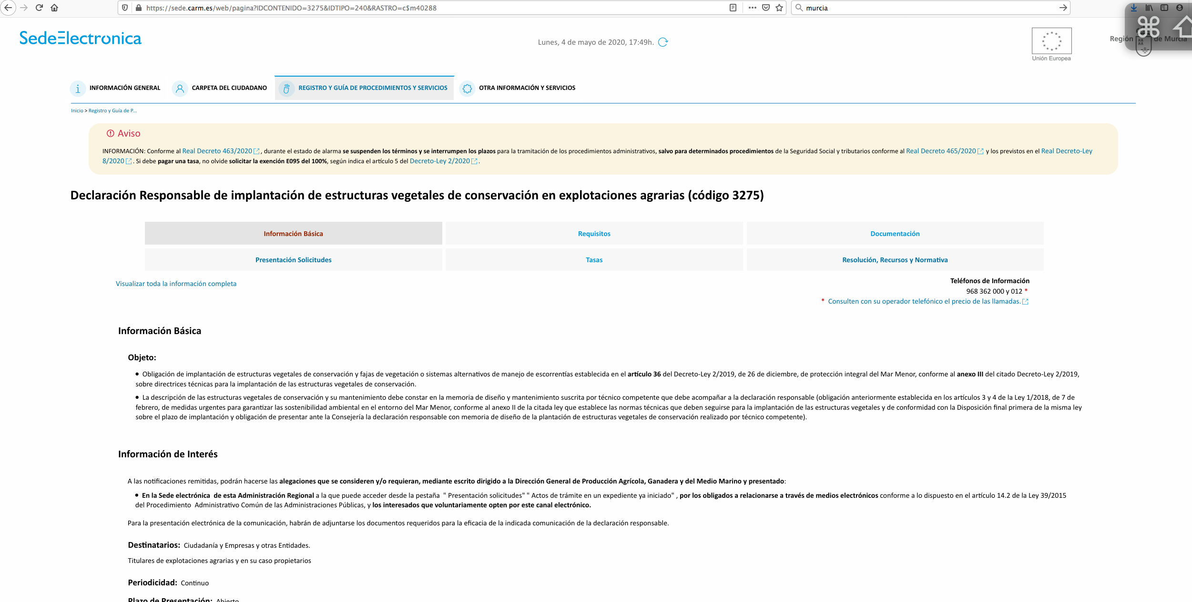
DL 2/2019 (BORM nº 298)
Capítulo V
Artículo 36. Obligación de implantación de estructuras vegetales de conservación y fajas de vegetación.
https://sede.carm.es

Slide 10
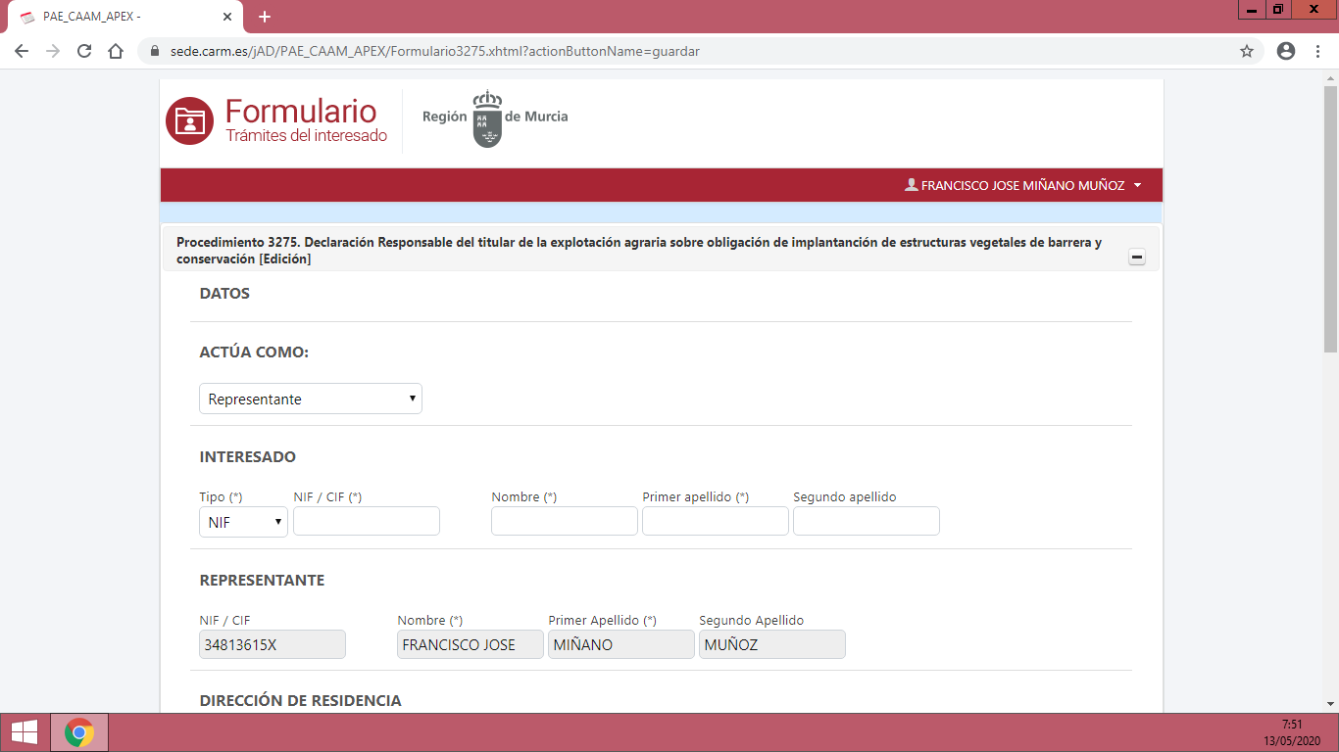
DL 2/2019 (BORM nº 298)
Capítulo V
Artículo 36. Obligación de implantación de estructuras vegetales de conservación y fajas de vegetación.
https://sede.carm.es

Slide 11
DL 2/2019 (BORM nº 298)
Capítulo V
Artículo 36. Obligación de implantación de estructuras vegetales de conservación y fajas de vegetación.
5. Las explotaciones agrícolas que incluyan tierras de cultivo bajo sistemas
de SECANO, deberán establecer en ellas fajas de vegetación destinadas al control de escorrentías, absorción de nutrientes y protección frente a la erosión del suelo.
Las fajas vegetales se instalarán aguas arriba y aguas abajo de la explotación con una anchura mínima de un metro para pendientes inferiores al 2 por 100 y de dos metros para pendientes superiores.

Slide 12
DL 2/2019 (BORM nº 298)
Capítulo V
Artículo 36. Obligación de implantación de estructuras vegetales de conservación y fajas de vegetación.
5. Principales características de fajas vegetales:
Se emplearan especies poco exigentes en agua y con sistemas radiculares profundos.
Formadas principalmente por vegetación autoctona.
El espacio destinado a este fin, no podrá labrarse en ningún caso, y se mantendrá en buen estado.
Si se dispone de ribazos, taludes o márgenes, serán adecuados para la colocación de las fajas.
Quedan exentas, aquellas unidades de cultivo de secano que cuenten con sistemas de abancalamiento o aterrazado.

Slide 13
DL 2/2019 (BORM nº 298)
Capítulo V
Disposición transitoria tercera. Exigencia de las medidas aplicables a las explotaciones agrícolas existentes.
Plazos Memoria
Zona 1
28/12/2019
Zona 2
<14/02/2020
Zona 2⁽¹⁾
28/06/2020
Plazos Ejecución
Zona 1
28/12/2019
Zona 2
<14/02/2021
Zona 2⁽¹⁾
28/06/2021
Zona 2⁽¹⁾: Antigua zona 3 (Ley 1/2018)

Slide 14
DL 2/2019 (BORM nº 298)
Capítulo V
Artículo 36. Obligación de implantación de estructuras vegetales de conservación y fajas de vegetación.
Plazos implantación EVC
4. Tras la presentación de la declaración responsable, el titular de la explotación deberá llevar a cabo las actuaciones previstas en la memoria, en el plazo máximo de TRES MESES desde su presentación, sin esperar una respuesta administrativa y sin perjuicio de las labores de mantenimiento posterior.
Se podrá en cualquier momento requerir al titular de la explotación para que complete o modifique la memoria o realice las actuaciones que sean precisas.

Slide 15
DL 2/2019 (BORM nº 298)
Capítulo XI
Artículo 79. Órganos competentes.
1. Corresponde a la Consejería competente para el control de la contaminación por nitratos, control y sanción del incumplimiento de las medidas del Capítulo V (Ordenación y gestión agrícola).
Consejería de Agua, Agricultura, Ganadería, Pesca y Medio Ambiente.

Slide 16
DL 2/2019 (BORM nº 298)
Capítulo XI
Artículo 80. Funciones de control.
1. Los funcionarios que desempeñen funciones de control tienen la condición de autoridad y están facultados para acceder, previa identificación.
2. La administración realizará programas de seguimiento y control sobre el cumplimiento y eficacia de la medida propuesta.
3. Los titulares de las explotaciones, el personal a su servicio, los propietarios y demás personas con las que se entiendan las actuaciones tienen el deber de colaborar.

Slide 17
DL 2/2019 (BORM nº 298)
Capítulo XI
Artículo 81. Infracciones.
Las infracciones administrativas por el incumplimineto de lo establecido en el DL 2/2019 se clasifican en leves, graves y muy graves.
2. Infracciones administrativas LEVES:
Art. 81.2 c) No presentar dentro del plazo establecido la declaración responsable, acompañada de la memoria de diseño y mantenimiento de las EVC o de sistemas alternativos de manejo de escorrentías, suscrita por técnico competente; o no completar o subsanar la memoria, cuando el titular de la explotación sea requerido para ello.
Art. 81.2 d) No realizar labores adecuadas de mantenimiento de las EVC.
Art. 81.2 e) En el caso de cultivos de secano, no implantar fajas de vegetación o hacerlo de forma contraria a lo establecido en el DL 2/2019.

Slide 18
DL 2/2019 (BORM nº 298)
Capítulo XI
Artículo 81. Infracciones.
3. Infracciones administrativas GRAVES:
Art. 81.3 e) No implantar las EVC o sistemas alternativos de manejo de escorrentías dentro del plazo y formas establecidas.
Artículo 82. Responsables.
1. Por las infracciones previstas en DL 2/2019, podrán ser responsables las personas físicas y jurídicas, así como los grupos de afectados, las uniones y entidades sin personalidad jurídica y los patrimonios independientes o autónomos, que resulten responsables de las mismas, en especial los titulares de las explotaciones y, en su caso, propietarios.

Slide 19
DL 2/2019 (BORM nº 298)
Capítulo XI
Artículo 83. Sanciones.
1. Por la comisión de las infracciones previstas en el artículo 81, se impondrán sanciones pecunarias en función de:
Comsión de infracción LEVE: multa de 2.000€ hasta 5.000€
Comisión de infracción GRAVE: multa de 5.001€ hasta 50.000€
Comisión de infracción MUY GRAVE: multa de 50.001€ hasta 500.000€

Slide 20
DL 2/2019 (BORM nº 298)
Anexo III
1.Justificación agronómico-ambiental
Retención parcial y regulación (laminación) de caudales y, por tanto, importante efecto en la retención de partículas sólidas.
Zonas de refugio y alimentación para numerosa fauna beneficiosa, en especial, polinizadores, avifauna y multitud de artrópodos que actúan como enemigos naturales de plagas de nuestros cultivos, lo que redundará en una menor necesidad de utilización de productos fitosanitarios.
Recuperación de funciones ecológicas de la cobertura vegetal natural y de otras estructuras tradicionales abandonadas como los ribazos.

Slide 21
DL 2/2019 (BORM nº 298)
Anexo III
2.Diseño básico de la actuación
Previo al diseño definitivo de EVC, es conveniente realizar un análisis SIG o cartográfico de los principales factores que caracterizan la zona y afectan al movimiento del agua de escorrentía donde se va actuar y, en especial, donde se pueden formar regueros en la zona de cultivo, donde se producirían los mayores arrastres. Estos puntos deberían ser debidamente contrastados con la realidad del terreno y parcelación agrícola (unidades de explotación).

Slide 22
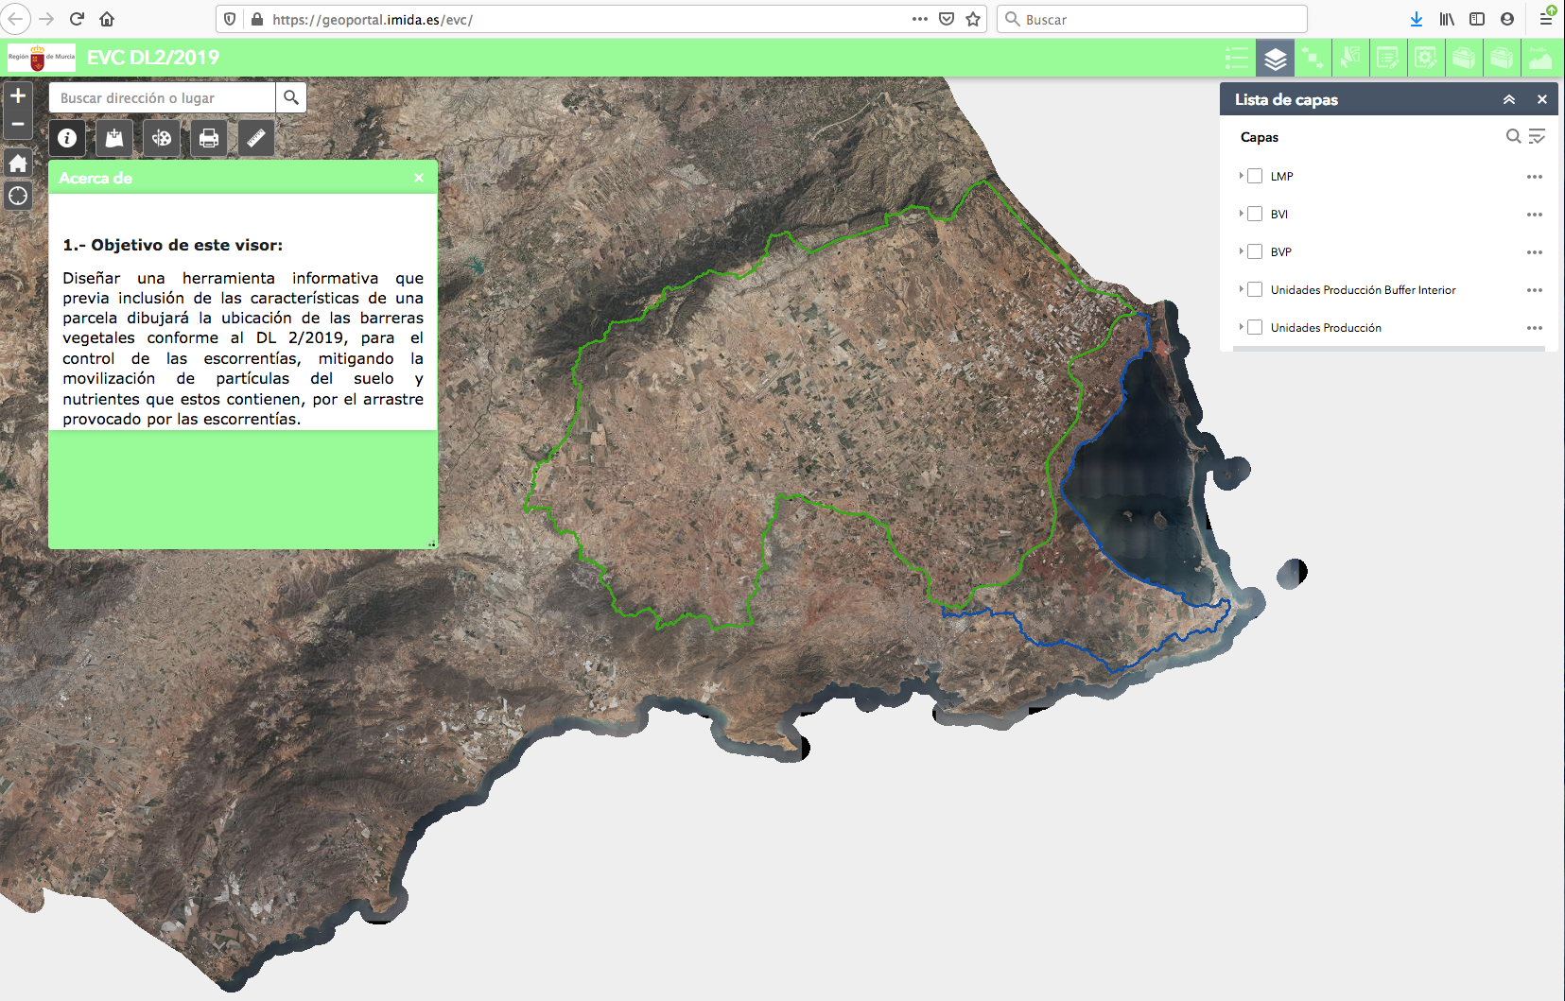
DL 2/2019 (BORM nº 298)
Anexo III
2.Diseño básico de la actuación
https://geoportal.imida.es/evc/

Slide 23
DL 2/2019 (BORM nº 298)
Anexo III
2.Diseño básico de la actuación
ESTRUCTURAS VEGETALES DE CONSERVACIÓN (EVC)
BARRERAS VEGETALES PERIMETRALES
BARRERAS VEGETALES INTERIORES
AGRUPACIONES VEGETALES
Dispuestas perpendiculares a la línea de máxima pendiente, o alternativamente, al flujo principal de escorrentías o zonas de formación de regueros, aprovechando en la medida de lo posible, la estructura productiva existente.
En zonas no productivas o marginales de la explotación (incluyéndose zonas no regadas).

Slide 24
DL 2/2019 (BORM nº 298)
Anexo III
2.Diseño básico de la actuación
Barreras vegetales perimetrales
Ancho mínimo 2-3 m.
Mezcla de especies arbóreas, arbustos y vegetación herbácea perenne.
Disposición, aguas arriba y aguas abajo, perpendicular a la línea de máxima pendiente.
En parcelas de pequeñas dimensiones (con alguno de sus lados < 200m), únicamente aguas abajo.
Plantaciones leñosas, colocación exclusiva a base de arbustos y herbáceas perenne, con manejo de sistema de no cultivo, y en las calles se aporte restos de poda triturados (mulching).
Grado de cobertura (proyección horizontal):
30-40% de la superficie al inicio tras la plantación
70 % tras los dos primeros años de la plantación.

Slide 25
DL 2/2019 (BORM nº 298)
Anexo III
2.Diseño básico de la actuación
Barreras vegetales interiores
Implantación obligatoria dentro de las unidades de producción de la explotación que tengan una longitud lineal superior a 600m en el sentido de la pendinte.
Cobertura vegetal conforme a lo especificado para las barreras vegetales perimetrales.
Cuadro nº 1: Barreras a implantar en parcelas.

Slide 26
DL 2/2019 (BORM nº 298)
Anexo III
2.Diseño básico de la actuación
Barreras vegetales interiores
En casos especiales, debido a condiciones parcelarias o de orografía del terreno, puede aumentarse la separación entre barreras con la condición de que se incremente proporcionalmente la anchura final de las barreras.

Slide 27
DL 2/2019 (BORM nº 298)
Anexo III
2.Diseño básico de la actuación
Agrupaciones vegetales
Plantaciones con una mezcla de arbolado, arbustos o plantas herbáceas perennes realizadas sobre superficies incultas o improductivas dentro de la explotación.
Cobertura vegetal conforme a los especificado para las barreras vegetales perimetrales.

Slide 28
DL 2/2019 (BORM nº 298)
Anexo III
2.Diseño básico de la actuación
Selección y distribución de especies. Condiciones de material vegetal
Como norma general, los arbustos y árboles deberán suponer al menos el 50% de los ejemplares a utilizar en los setos, salvo en INVERNADEROS, donde arbustos y vegetación herbácea perenne puede suponer el 100% de la EVC.
Cuadro nº 2: Listado de especies recomendadas con interés en el control de las escorrentías, captación de nutrientes y mejora de la biodiversidad.
Cuadro nº 3: Listado de especies con interés en conservación de enemigos naturales.
No está permitido la introducción de especies invasoras (RD 630/2013).
Todo el material vegetal debe tener garantizada su procedencia de viveros autorizados, con las debidas garantías fitosanitarias.

Slide 29
DL 2/2019 (BORM nº 298)
Anexo III
3.Recomendaciones de ejecución y siembras
Fecha idónea de plantación: octubre-febrero.
Dosis de siembra recomendable en especies herbáceas (13 kg/ha).
Labores preparatorias para la implantación de las estructuras.
Distancias entre filas en función, dimensiones de hoyos para la plantación, previsión de riego abundante de asiento y alcorques a fin de acumular agua, previsión de malla protectora o similar para protección de la planta, etc…

Slide 30
DL 2/2019 (BORM nº 298)
Anexo III
4.Mantenimiento
Riegos.
Eliminación manual o mecánica de vegetación espontánea indeseable para los cultivos.
Aclareos y podas en las especies implantadas.
Salvo casos excepcionales, debidamente justificados, no se deben realizar tratamientos fitosanitarios sobre EVC.

Slide 31
DL 2/2019 (BORM nº 298)
Anexo III
CIFEA TORRE PACHECO

Slide 32
DL 2/2019 (BORM nº 298)
Anexo III
CIFEA TORRE PACHECO

Slide 33
DL 2/2019 (BORM nº 298)
Anexo III
CIFEA TORRE PACHECO

Slide 34
HERRAMIENTAS: Visor EVC
https://geoportal.imida.es/evc/
El GRUPO SIG y T – IMIDA, ha diseñado una herramienta informativa, que previa inclusión de las características de una parcela dibujará la ubicación de las barreras vegetales conforme al DL 2/2019.
Previo al diseño, análisis de variables:
Localización de la parcela (referencia SIGPAC o Catastral).
Zona de ámbito del DL 2/2019 (zona 1 ó zona 2)
Definición de unidad de explotación (dibujarla si es distinta a la parcela catastral).
Superficie de la parcela o unidad de producción (ha)
Longitud dela parcela (m)
Determinación y longitud de la línea de máxima pendiente LMP (Dirección)
Cálculo de la pendiente (%)
Cálculo de la acumulación de flujo de escorrentía (dirección).

Slide 35
HERRAMIENTAS: Visor EVC
https://geoportal.imida.es/evc/

Slide 36
HERRAMIENTAS: Visor EVC
https://geoportal.imida.es/evc/

Slide 37
HERRAMIENTAS: Visor EVC
https://geoportal.imida.es/evc/

Slide 38
HERRAMIENTAS: Visor EVC
https://geoportal.imida.es/evc/

Slide 39
HERRAMIENTAS: Visor EVC
https://geoportal.imida.es/evc/

Slide 40
HERRAMIENTAS: Visor EVC
https://geoportal.imida.es/evc/

Slide 41
HERRAMIENTAS: Visor EVC
https://geoportal.imida.es/evc/

Slide 42
HERRAMIENTAS: Visor EVC
https://geoportal.imida.es/evc/

Slide 43
Contenidos mínimos de memoria técnica
MEMORÍA TÉCNICA:
Nombre y apellidos o razón social del titular/empresa de la explotación, así como NIF/CIF en su caso.
Datos del responsable de la memotia técnica.
Referencias SIGPAC o catastrales de las parcelas (zona 1 o zona 2).
Descripción de los principales factores que caracterizan la zona y afecten al movimiento del agua de escorrentía donde se va actuar: componente de las pendientes, puntos singulares donde se pueden formar los mayores arrastres, cultivos, rotaciones, zonas naturales colindantes (Red Natura, montes, ramblas), etc…

Slide 44
Contenidos mínimos de memoria técnica
MEMORÍA TÉCNICA:
Descripción de las EVC a implantar (barreras perimetrales, interiores o agrupaciones vegetales), especies seleccionadas, dimensiones, marco de plantación y distribución, etc…
Plano de situación de la explotación.
Plano ubicación y distribución de las EVC, plano de pendientes de parcelas y recintos.
Factura o contrato de suministro de material vegetal por un vivero autorizado, que indique tipo de especies, número, fecha de suministro, etc…
Plan de mantenimiento de la EVC.

Slide 45
MUCHÍSIMAS GRACIAS POR SU ATENCIÓN
CURRO MIÑANO
franciscoj.minano3@carm.es

